Slide 1

Review-chan
Realizat de:
Pârvan Andrei Cozmescu Daniel
Cismaru Florin Popovici Andreea
Botsch Ovidiu

Slide 2

Prezentare Site
Review-chan este un site ce accepta si ofera review-uri ale altor site-uri.
Această platformă a fost conceputa pentru oameni, in ideea de a le oferi informatii despre anumite site-uri in care nu au încredere sau să le permită să impartaseasca experienta traita cu acestea.

Slide 3





Tehnologii folosite
PHP
Apache
MySQL
JavaScript
Codeception

Slide 4
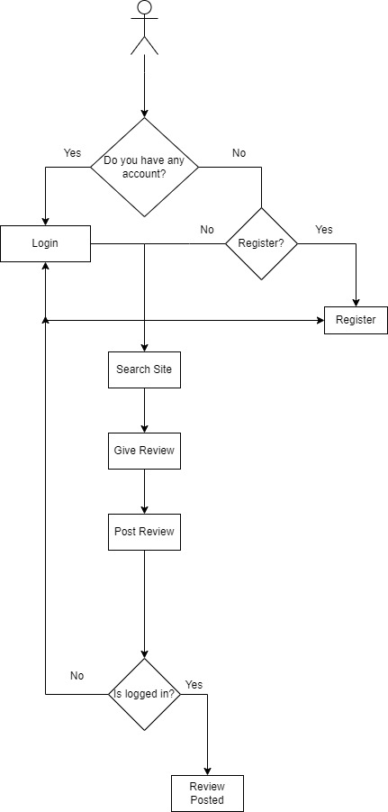
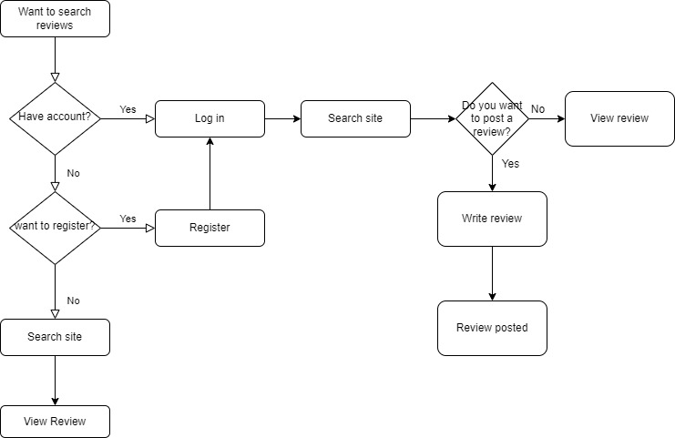
Logica si functionalitatea programului

Slide 5
Pasii de configurare
Backend
Frontend
S-a creat baza de date
S-a adaugat fiecare functionalitate a butoanelor: inserare, afisare, stergere
S-a realizat interfata in html
S-a implementat apoi card-uri, navbar, footer
S-au organizat continutul pe 3 coloane
S-a adaugat functionalitatea butoanelor

Slide 6
Testing
Documentarea framework-ului de testare
Testarea bazei de date
Testarea paginei de Log In
Testarea paginii de Register
Testarea adaugarii unui nou review din pagina principala

Slide 7
Rezultate

